Slide 2
Всех на свете он добрей, лечит он больных зверей.
И однажды бегемота вытащил он из болота.
Он известен, знаменит.
Это доктор…

Slide 3
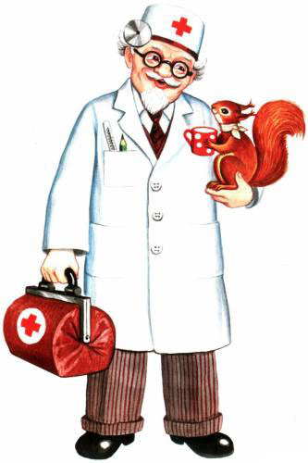

Slide 4
Она на балу никогда не бывала,
Чистила, мыла, варила, стирала.
Когда же случилось попасть ей на бал,
То голову принц от любви потерял.
Она башмачок потеряла тогда же.
Может, кто имя её мне подскажет?

Slide 5
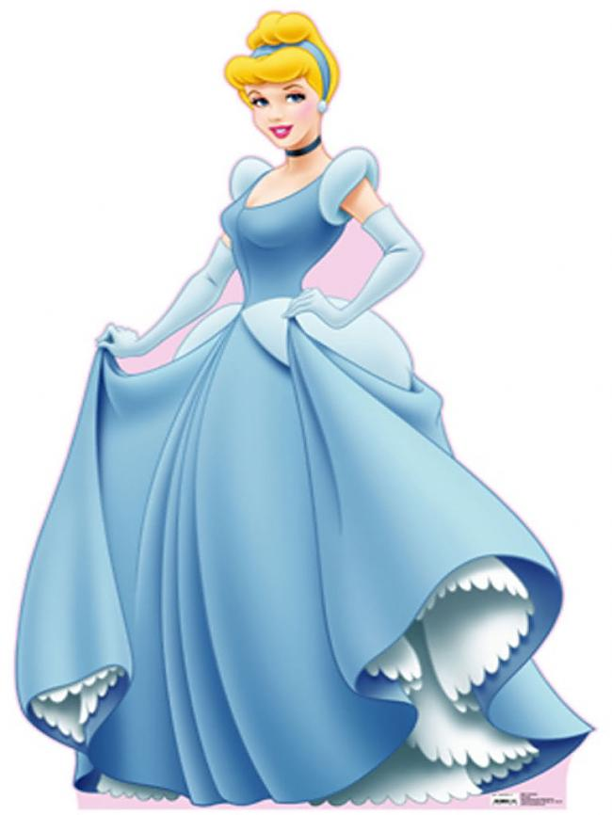

Slide 6
Он веселый и незлобный этот милый чудачок.
С ним хозяин, мальчик Робин и приятель – Пятачок.
Для него прогулка – праздник и на мед особый нюх.
Это плюшевый проказник – медвежонок …

Slide 7
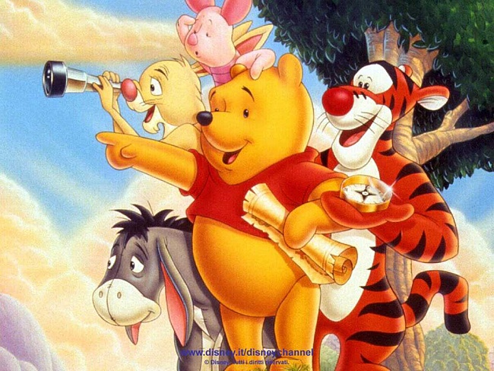

Slide 8
Его придумал Шарль Перро.
Есть шпага, шляпа и усы.
На шляпе у него перо,
Усы невиданной красы.
Одет в роскошнейший кафтан,
Прошёл он тысячи дорог.
Да, он известный «хитрован»,
И великана слопать смог.
Он оказался очень крут.
Скажите, как его зовут?

Slide 9
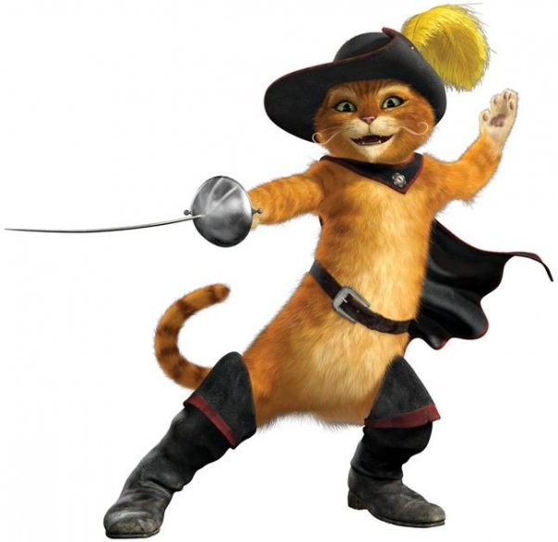

Slide 10
Эта дружила с самим Буратино, зовут ее просто, ребята, — ….

Slide 11
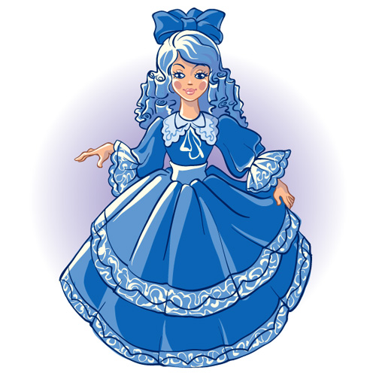

Slide 12
В одной весёлой книжке
живёт смешной мальчишка.
Он, конечно, самый главный
озорник-шалун забавный.
Он в огромной синей шляпе
неумеха и растяпа.
Он многого не знает,
учиться не желает.

Slide 13
